Slide 1

Digitaltechnik
Kapitel 11 (Digitale Signalverarbeitung)
Klasse E nach A für den Kurs der Ausbildungskooperation Ruhrgebiet Winter 2024 / 2025.
Basierend auf dem Online-Kurs bei 50ohm.de.
Michael Funke – DL4EAX

Slide 2
Digitale Signalverarbeitung I
E
Im Bereich der Funktechnik spricht man bei Geräten, die mittels digitaler Signalverarbeitung arbeiten von sogenannten SDR-Geräten.
SDR steht dabei für Software Defined Radio.
In diesen Geräten ist zumindest ein Teil der Signalverarbeitung in Software realisiert.
Dieses hat einen Kostenvorteil und bringt eine große Flexibilität mit sich.
https://50ohm.de/NEA_digitale_signalverarbeitung_einleitung.html

Slide 3
Digitale Signalverarbeitung II
E
Damit die Daten digital verarbeitet werden können, müssen sie zunächst digitalisiert werden.
Dazu wird das analoge Signal mittels eines Analog-Digital Umsetzers (A/D-Umsetzer) in digitale Werte umgesetzt.
Hierbei wird das analoge Signal in festen Zeitintervallen abgetastet und in einem digitalen Wertebereich (z.B. von -256 bis +256) abgebildet.
Die einzelnen gemessenen Signalwerte werden als Samples (Proben) bezeichnet.
Nach der digitalen Verarbeitung des Signals wird es in einem Digital-Analog-Umsetzer (D/A-Umsetzer) wieder in ein analoges Signal verwandelt.
https://50ohm.de/NEA_digitale_signalverarbeitung_einleitung.html

Slide 4
Sampling und Quantisierung

Slide 5
Sampling I
A
Man bezeichnet den Prozess der ein analoges Signal mittels Analog-Digital-Umsetzung in ein digitales Signal zu wandeln als Sampling.
Da analoge Signale zeitlich fortlaufend sind, werden diese als zeitkontinuierlich bezeichnet.
Im Gegensatz hierzu bezeichnet man Samples, die nur eine definierte zeitliche Auflösung eines Signals ermöglichen als zeitdiskret.
Die Geschwindigkeit mit der ein A/D-Umsetzer die Abtastung eines analogen Signals vornimmt wird als Samplingrate bezeichnet.
Die Samplingrate ist also die Anzahl der Abtastungen, die pro Zeiteinheit vorgenommen werden, und wird z.B. in ksps (kilosamples per second) ausgedrückt.
https://50ohm.de/NEA_sampling.html

Slide 6
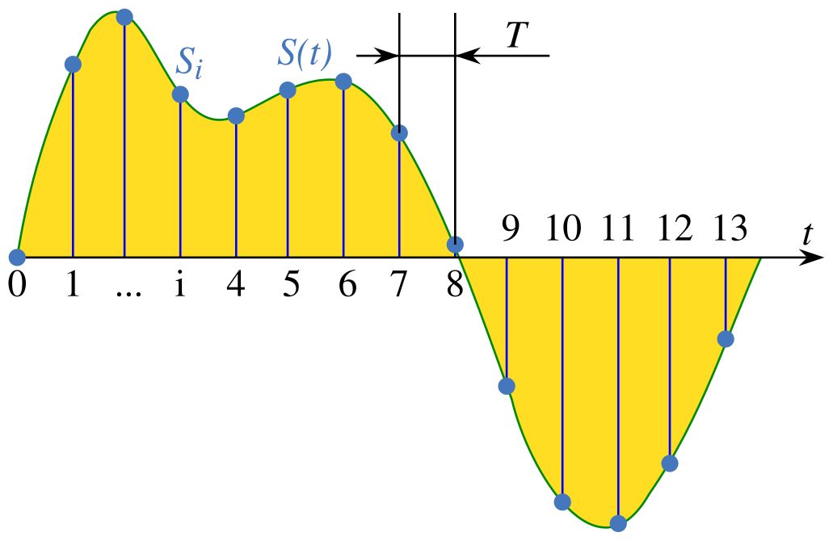
Sampling II
A
Bildliche Darstellung:
Darstellung der Signalabtastung. Das kontinuierliche Signal S(t) wird durch eine grüne Linie dargestellt, während die diskreten Abtastwerte durch die blauen vertikalen Linien angezeigt werden.
Bildquelle:
https://commons.wikimedia.org/wiki/File:Signal_Sampling.svg
https://50ohm.de/NEA_sampling_quantisierung.html

Slide 7
Sampling III
A
Wir sehen:
Die abgetasteten Werte stellen nur einen Momentanzustand im Zeitpunkt der Abtastung dar und zwischen den einzelnen Abtastungsvorgängen kann sich das analoge Signal zeitlich gesehen beliebig verändern.
Wie wir trotzdem das Signal komplett abtasten können, sehen wir später.
https://50ohm.de/NEA_sampling_quantisierung.html

Slide 8
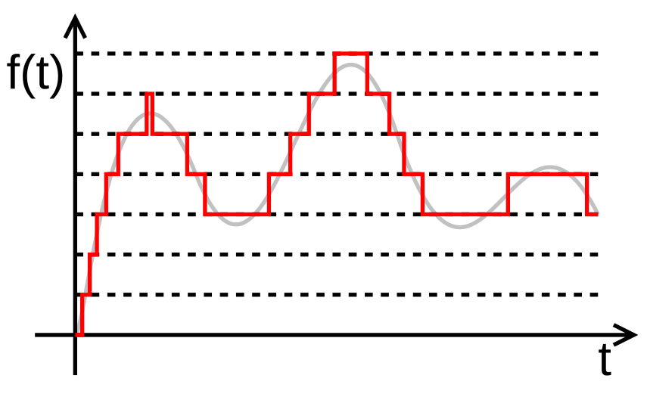
Quantisierung I
A
Bei der A/D-Umsetzung von Signalen werden kontinuierliche Werte eines analogen Signals in festen Stufen abgebildet. Diesen Prozess bezeichnet man als Quantisierung.
Ein analoges (wertkontinuierliches) Signal wird hierbei mittels Quantisierung in ein wertdiskretes (gestuftes) Signal abgebildet.
Beispiel für Quantisierung
█ ursprüngliches Signal
█ quantisiertes Signal
https://50ohm.de/NEA_quantisierung.html
Bildquelle: https://commons.wikimedia.org/wiki/File:Quantized.signal.svg

Slide 9
Quantisierung II
A
Wir sehen:
Bei der Digitalisierung eines analogen Signals stehen uns nur begrenzte Abstufungen (z.B. -256 bis +256 für -1 Volt bis +1 Volt) für die Abbildung der gemessenen Spannungswerte zur Verfügung. Anders ausgedrückt: Die Auflösung ist begrenzt.
https://50ohm.de/NEA_sampling_quantisierung.html

Slide 10
Sampling und Quantisierung I
A
Wir merken uns:
Kontinuierlich → Analog
Diskret → Digital
Durch die Betrachtung von Zeit und Wert (Amplitude) ergeben sich 4 Kombinationen, die sich grafisch wie folgt darstellen.
https://50ohm.de/NEA_sampling_quantisierung.html

Slide 11
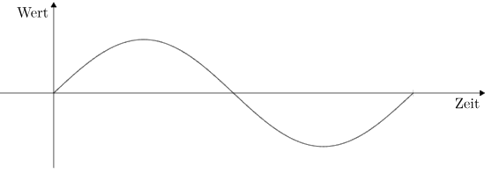
Sampling und Quantisierung II
A
Ein zeit- und wertkontinuierliches Signal:
Die analoge Sinusschwingung, kennen wir ja schon.
https://50ohm.de/NEA_sampling_quantisierung.html

Slide 12
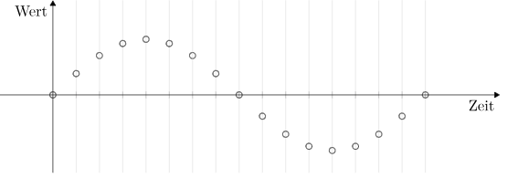
Sampling und Quantisierung III
A
Ein zeitdiskretes und wertkontinuierliches Signal:
Wir erkennen, dass zu bestimmten Zeitpunkten Samples genommen wurden, die vom Wert her ein kontinuierliches Signal abbilden.
https://50ohm.de/NEA_sampling_quantisierung.html

Slide 13
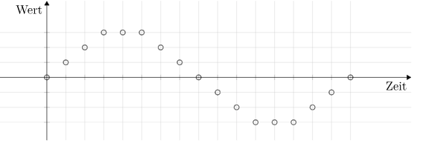
Sampling und Quantisierung IV
A
Ein zeit- und wertdiskretes Signal:
Die Abflachung der Kurve weist auf Quantisierung hin. Quantisierung ist die Entscheidung des A/D-Umsetzers zu welchem Signalwert der gemessene Wert eher tendiert.
https://50ohm.de/NEA_sampling_quantisierung.html

Slide 14
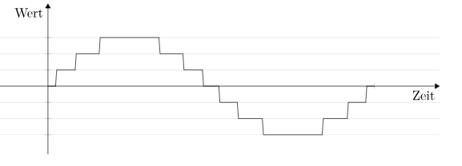
Sampling und Quantisierung V
A
Ein zeitkontinuierliches und wertdiskretes Signal:
Die Abstufung weist auf eine grobe Erfassung der Amplitude (Wert) hin. Da aber keine Punkte zu sehen sind, haben wir einen kontinuierlichen Verlauf der Zeit.
https://50ohm.de/NEA_sampling_quantisierung.html

Slide 15
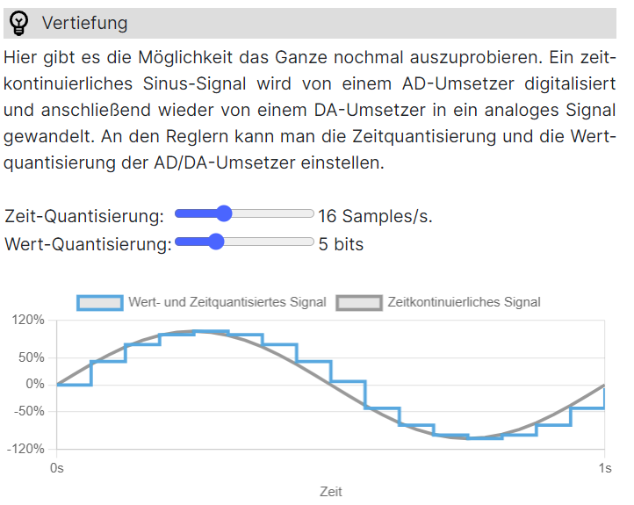
Sampling und Quantisierung VI
A
Bei 50ohm.de gibt es eine Simulation dazu.
https://50ohm.de/NEA_sampling_quantisierung.html

Slide 16
Abtasttheorem

Slide 17
Abtasttheorem I
A
Sehen wir uns den Prozess des Samplings mal etwas genauer an.
Werden Signale mit einer bestimmten Abtastrate erfasst (gesampelt), so können wir zeitlich schnelle Änderungen des Signals zwischen 2 Samples nicht erfassen.
Sampling bedeutet somit auch immer ein Verlust an zeitlicher Information.
Um mindestens jeden Wechsel des Signals einwandfrei erfassen zu können, muss man in der Lage sein sicherzustellen, dass mindestens vor und nach jedem Wechsel des Signals ein Sample genommen wird.
https://50ohm.de/NEA_abtasttheorem.html

Slide 18
Abtasttheorem II
A
Man kann mathematisch zeigen, dass für die Erfassung eines Signals mit der höchsten vorkommenden Frequenz f_{max} die Abtastrate mehr als das doppelte, also etwas mehr als 2 · f_{max} betragen muss , damit wir unser Signal wieder einwandfrei rekonstruieren können.
Nehmen wir ein praktisches Beispiel, den CD-Player, der mit einer Abtastrate von z.B. 44,1 ksps (kilosamples per second) arbeitet.
Wenn man das Abtasttheorem wie vorbeschrieben zugrunde legt bedeutet dies, dass mit einer Abtastrate von 44,1 ksps nur Frequenzen unterhalb von 22,05 kHz abgebildet werden können.
Somit können Frequenzen bis ca. 22 kHz noch korrekt abgebildet werden, was ausreichend ist.
https://50ohm.de/NEA_abtasttheorem.html

Slide 19
Analog-Digital-Umsetzer

Slide 20
Analog-Digital-Umsetzer (ADC) I
A
Aus der Lektion Abtasttheorem wissen wir, dass wir, um die Information eines Signals ohne Informationsverluste abtasteten zu können, mindestens mit etwas mehr als der doppelten Frequenz, die unser abzutastendes Signal enthält, abtasten müssen.
Nun empfangen wir über eine Antenne in der Regel allerlei Signale – auch solche, die sich über der maximalen Frequenz, die wir verarbeiten können, befinden.
Was passiert nun, wenn solche Signale auf den A/D-Umsetzer treffen?
Diese Signale können aufgrund der hierfür zu niedrigen Abtastfrequenz nicht mehr erfasst werden und erscheinen in unseren Samples als fehlerhaft erfasste Frequenzen.
https://50ohm.de/NEA_analog_digital_umsetzer.html

Slide 21
Analog-Digital-Umsetzer (ADC) II
A
Diese nennen sich auch Aliases (zu Deutsch in etwa Pseudonyme).
Ein Signal leicht oberhalb der maximalen Eingangsfrequenz würde als Alias mit einer Frequenz leicht unterhalb der maximalen Eingangsfrequenz unseres A/D-Umsetzers erscheinen und somit ein Signal darstellen, dass es eigentlich gar nicht gibt.
Um dies zu verhindern, müssen wir vor dem Eingang des A/D-Umsetzers ein Antialiasing-Filter (Tiefpassfilter oder Bandpassfilter) schalten.
Der A/D-Umsetzer benötigt für seine Aufgabe zudem einen Taktgenerator, welchen man auch Abtastratengenerator nennt, damit er in zeitlichen Abständen Samples des Eingangssignals generieren kann.
https://50ohm.de/NEA_analog_digital_umsetzer.html

Slide 22
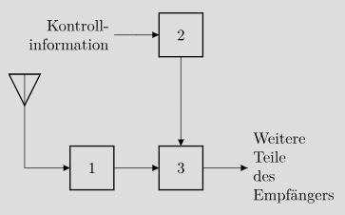
Analog-Digital-Umsetzer (ADC) III
A
Daraus ergib sich folgendes Blockschaltbild:
Antialiasing-Filter
Abtastratengenerator
A/D-Umsetzer
https://50ohm.de/NEA_analog_digital_umsetzer.html

Slide 23
Analog-Digital-Umsetzer (ADC) IV
A
Da ein A/D-Umsetzer nur mit einer begrenzten Zahl an möglichen digitalen Werten, arbeitet, erfolgt die Erfassung der Amplitudenwerte in Stufen.
Dadurch, dass das analoge Eingangssignal nun nur in bestimmten Stufen erfasst werden kann, kommt es zu Quantisierungsfehlern.
Die Anzahl der möglichen Stufen eines A/D-Umsetzers wird auch als dessen Auflösung bezeichnet. Man gibt diese Anzahl in Bit an.
Kann ein Umsetzer 256 Stufen (beispielsweise von -128 bis +128) unterscheiden, hat er 8 Bit. Tipp: Am Taschenrechner 2⁸ eingeben.
Hierbei werden in der Regel die Hälfte der Werte für den positiven Signalbereich und die andere Hälfte der Werte für den negativen Signalbereich verwendet.
https://50ohm.de/NEA_analog_digital_umsetzer.html

Slide 24
Analog-Digital-Umsetzer (ADC) V
A
Eine weitere wichtige Eigenschaft eines A/D-Umsetzers besteht darin, Fehler in den Zeitabständen zwischen einzelnen Samples zu vermeiden.
Entscheidend hierfür ist ein möglichst stabiler Abtastratengenerator, der einen exakten zeitlichen Takt für den A/D-Umsetzer erzeugt.
Leider ist dies technisch oft mit hohem Aufwand verbunden, weshalb es immer zu einem geringen Unterschied zwischen den Signalflanken des Takts kommen kann.
Dies nennt man auch Jitter (zu Deutsch in etwa Zittern).
Im Ergebnis führt dies zu zusätzlichem Rauschen im Abtastergebnis (dem digitalen Datenstrom) des A/D-Umsetzers.
https://50ohm.de/NEA_analog_digital_umsetzer.html

Slide 25
Digital-Analog-Umsetzer

Slide 26
Digital-Analog-Umsetzer (DAC) I
A
Der D/A-Umsetzer erzeugt aus einem in digitalen Daten vorliegenden Datenstrom (Samples) wiederum ein analoges Signal.
Diesen Vorgang nennt man auch Rekonstruktion.
Hierbei kann der D/A-Umsetzer natürlich ebenso wie der A/D-Umsetzer nicht beliebig genaue Amplituden-Werte erzeugen, sondern hat genauso wie der A/D-Umsetzer eine maximale Auflösung (in Bits).
Die Anzahl der möglichen Stufen errechnet sich wie schon zuvor beschrieben beim A/D-Umsetzer. Taschenrechner: z.B. 2¹⁰ bei 10 Bit.
https://50ohm.de/NEA_digital_analog_umsetzer.html

Slide 27
Digital-Analog-Umsetzer (DAC) II
A
Ein D/A-Umsetzer kann immer nur Spannungen in einem bestimmten Spannungsbereich (z.B. von 0 bis 1 Volt) generieren.
Hierbei verteilen sich die Anzahl der vorbeschriebenen Stufen (Auflösung des D/A-Umsetzers) bei einem linear arbeitenden D/A-Umsetzer auf den Spannungsbereich.
Hat der D/A-Umsetzer z.B. eine Auflösung von 10 Bit, so haben wir 1024 mögliche Stufen.
Diese verteilen sich dann z.B. auf einen Spannungsbereich von 0 bis 1 Volt.
https://50ohm.de/NEA_digital_analog_umsetzer.html

Slide 28
Digital-Analog-Umsetzer (DAC) III
A
Um die Schrittweite zwischen zwei Stufen zu errechnen, muss man den Spannungsbereich durch die Anzahl der möglichen Stufen teilen.
Bei 10 Bit haben wir 1024 Stufen.
Wir rechnen 1V / 1024 und erhalten eine Schrittweite von ca. 1mV.
https://50ohm.de/NEA_digital_analog_umsetzer.html

Slide 29
Anwendung von ADC und DAC I
A
Analoge Eingangssignale werden durch einen A/D-Umsetzer digitalisiert, anschließend digital verarbeitet, und dann mittels eines D/A-Umsetzers wieder in analoge Signale rekonstruiert.
Hierbei stößt man in der Praxis auf folgende Grenzen:
  Das Eingangssignal hat höhere Werte als der maximale Wertebereich des A/D- oder D/A-Umsetzers. In diesem Fall wird ein A/D-Umsetzer das Signal nur bis zur maximalen Eingangsspannung des Umsetzers korrekt abbilden können (Clipping).
  Eine zu niedrige Auflösung führt dazu, dass Signale gestuft abgetastet bzw. rekonstruiert werden.
https://50ohm.de/NEA_anwendung_dac_adc.html

Slide 30
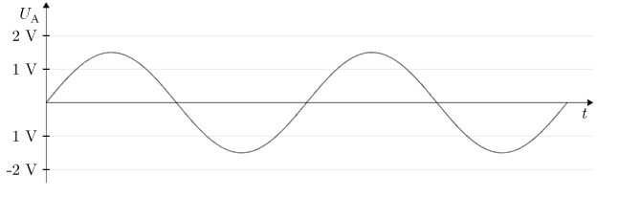
Anwendung von ADC und DAC II
A
Beispiel für ein Eingangssignal mit einem Spitzenwert von 1,5 V und Wandlern mit Wertebereich von -2 V bis 2 V bei einer Auflösung von 12 Bit:
Man sieht, dass das Ausgangssignal 1,5 V nicht überschreitet und keine grobe Abstufung vorhanden ist.
https://50ohm.de/NEA_anwendung_dac_adc.html

Slide 31
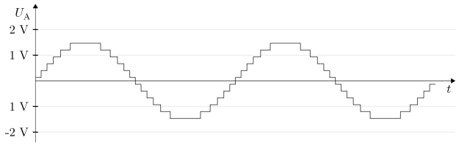
Anwendung von ADC und DAC III
A
Beispiel für ein Eingangssignal mit einem Spitzenwert von 1,5 V und Wandlern mit Wertebereich von -2 V bis 2 V bei einer Auflösung von 8 Bit:
Man sieht, dass das Ausgangssignal 1,5 V nicht überschreitet und eine grobe Abstufung vorhanden ist.
https://50ohm.de/NEA_anwendung_dac_adc.html

Slide 32
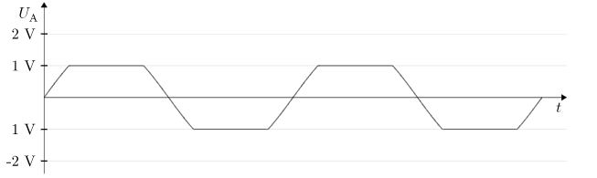
Anwendung von ADC und DAC IV
A
Beispiel für ein Eingangssignal mit einem Spitzenwert von 1,5 V und Wandlern mit Wertebereich von -1 V bis 1 V bei einer Auflösung von 12 Bit:
Man sieht, dass das Ausgangssignal bei 1 V abgeschnitten wurde und keine grobe Abstufung vorhanden ist.
https://50ohm.de/NEA_anwendung_dac_adc.html

Slide 33
Anti-Alias-Filter und Rekonstruktionsfilter

Slide 34
Anti-Alias-Filter I
A
Wie zuvor schon kurz angesprochen, muss vor dem A/D-Umsetzer ein Filter, zur Unterdrückung von Signalanteilen höherer Frequenzen eingefügt werden.
Das Filter muss hierbei so beschaffen sein, dass Signalanteile, die sich oberhalb der halben Sampling-Frequenz befinden wirksam unterdrückt werden.
Als Filtertypen können hier sowohl Tiefpassfilter als auch Bandpassfilter Anwendung finden.
https://50ohm.de/NEA_anti_alias_filter.html

Slide 35
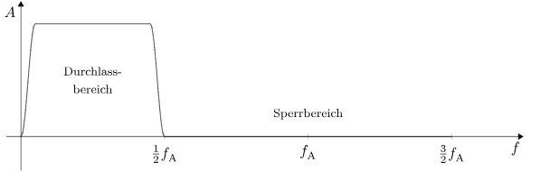
Anti-Alias-Filter II
A
Beispiel:
Ein Sprachsignal soll mit einer Abtastrate von 8.000 Samples je Sekunde digitalisiert werden. Vor dem A/D-Umsetzer soll ein Anti-Alias-Filter eingesetzt werden. Welcher Amplitudengang ist für das Filter am besten geeignet?
Warum ½ f_{A} ?
Weil wir Signale oberhalb der halben Abtastrate unterdrücken müssen.
https://50ohm.de/NEA_anti_alias_filter.html

Slide 36
Rekonstruktionsfilter I
A
Bei der Umsetzung von digitalen Signalen zurück in analoge Signale durch einen D/A-Umsetzer werden die digitalen Signale in Spannungsstufen zurück übersetzt.
Aufgrund der zeitdiskreten Auflösung durch die begrenzte Sampling-Frequenz eines D/A-Umsetzers entsteht ein stufenförmiges Signal, das unerwünschte, höhere Frequenzen enthält.
Denn wir wissen: Ein Rechtecksignal besteht aus vielen Sinussignalen unterschiedlicher Frequenz.
https://50ohm.de/NEA_rekonstruktionsfilter.html

Slide 37
Rekonstruktionsfilter II
A
Um diese unerwünschten Anteile zu entfernen, benötigen wir ein Tiefpass- oder Bandpassfilter.
Dieses Rekonstruktionsfilter muss hierbei alle Signalanteile, die sich oberhalb der halben Sampling-Frequenz befinden, wirksam unterdrücken.
https://50ohm.de/NEA_rekonstruktionsfilter.html

Slide 38
Fourier-Transformation

Slide 39
Fourier-Transformation I
A
Man kann Signale auf verschiedene Arten und Weisen darstellen.
Bekannt sein dürfte Dir die Darstellung eines Signals im Zeitbereich. Hierbei wird auf der X-Achse die Zeit und auf der Y-Achse ein Spannungswert dargestellt.
Jedes (!) Signal ist aus einzelnen Sinus-Schwingungen zusammengesetzt.
Anders ausgedrückt: Jedes Signal kann durch eine Überlagerung von reinen Sinus-Schwingungen, die eine bestimmte Amplitude und Phase haben, beschrieben werden.
https://50ohm.de/NEA_fourier_transformation.html

Slide 40
Fourier-Transformation II
A
Die Fourier-Transformation ist eine mathematisch komplexe Funktion (die wir hier nicht näher erklären wollen), die ein Signal, das im Zeitbereich vorliegt analysiert und im Anschluss darstellt, aus welchen einzelnen Sinus-Schwingungen sich das Signal aufbaut.
Diese Information in einem Diagramm, im sog. Frequenzspektrum, dargestellt werden.
Hierbei beschreibt die X-Achse nun die Frequenz und die Y-Achse den Spannungswert der enthaltenen Frequenzen.
Ein reines Sinusförmiges Signal einer festen Frequenz stellt somit, im Frequenzspektrum dargestellt, einen Strich bei dessen Frequenz dar.
https://50ohm.de/NEA_fourier_transformation.html

Slide 41
Fourier-Transformation III
A
Die Fourier-Transformation ist in Ihrer ursprünglichen Form eine mathematisch aufwändige und komplexe Funktion.
Diese ist in Software nur sehr ineffizient abzubilden.
Deswegen hat man eine wesentlich effizientere Methode gefunden, sie nennt sich die Fast-Fourier-Transformation (FFT).
Schauen wir uns im Folgenden typische Spektrum-Diagramme an.
https://50ohm.de/NEA_fourier_transformation.html

Slide 42
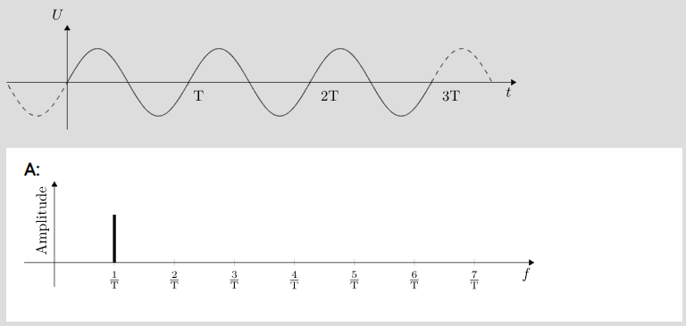
Fourier-Transformation IV
A
Sinusschwingung
Beim reinen Sinus zeigt sich nur ein Strich, für die Grundfrequenz.
https://50ohm.de/NEA_fourier_transformation.html

Slide 43
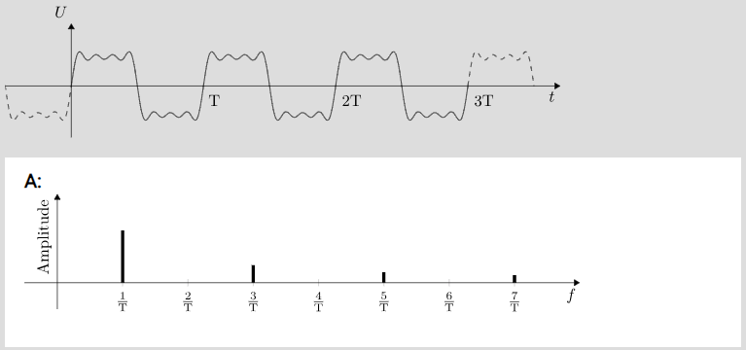
Fourier-Transformation V
A
Rechteckschwingung
Rechteckschwingungen enthalten außer der Grundwelle nur ungeradzahlige Vielfache.
Ungeradzahlige Vielfache sind die dreifache, fünffache, siebenfache Frequenz und so weiter.
Vertiefung:
https://de.wikipedia.org/wiki/Rechteckschwingung
https://50ohm.de/NEA_fourier_transformation.html

Slide 44
Jetzt können wir den IC-7300 verstehen

Slide 45
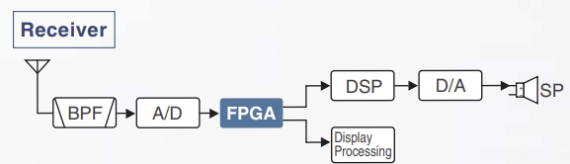
Empfänger
A
15 Bandpassfilter halten Signale oberhalb der Samplingrate ab (Anti-Aliasing) und sorgen dafür, dass die Eingangsspannung nicht zu hoch wird.
Der A/D hat eine Sampling Rate von 124 Megasamples/sec und eine Auflösung von 14 Bit.
Der FPGA ist ein „Kleincomputer“, der die Daten verarbeitet und dem Display bzw. dem DSP-Prozessor zuführt.
Danach geht es zum D/A, der ein hörbares Signal erzeugt.
Bildquelle: Herstellerbroschüre

Slide 46
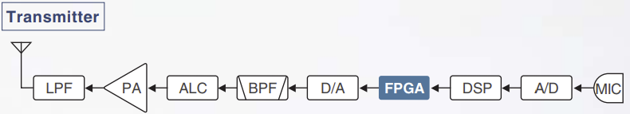
Sender
A
Das Signal vom Mikrofon wird im A/D digitalisiert und im DSP angepasst.
Im FPGA wird es auf die richtige Frequenz gebracht.
Der D/A erzeugt dann das zu sendende Signal.
Das BPF filtert Oberwellen, die ALC regelt das Signal aus.
In der PA wird es verstärkt, um dann über einen LPF zur Antenne zu gelangen.
Bildquelle: Herstellerbroschüre

Slide 47
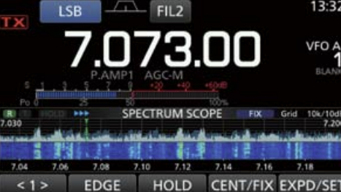
Display
A
Das Empfangssignal wird einer Fast Fourier Transform (FFT) unterzogen.
Aus dem Spektrum entsteht das Wasserfalldiagramm, welches die Bandbelegung anzeigt.
Bildquelle: Herstellerbroschüre

Slide 48
Latenz

Slide 49
Latenz
A
Bei der digitalen Signalübertragung und -verarbeitung entstehen Verzögerungen.
Bei der Verarbeitung von Signalen kommt es vor allem durch Zwischenspeicherung in Pufferspeichern (englisch „buffer“) und durch Filter zu Verzögerungen.
Im Gegensatz zur digitalen Signalverarbeitung kommt es bei analogen Verfahren eher selten zu merkbaren Verzögerungen, da hier in der Regel keine Zwischenspeicherung stattfindet und nur vergleichsweise einfache Filter gebaut werden.
Aus der Verzögerung ergibt sich eine Laufzeit zwischen Ein- und Ausgang einer Verarbeitungsstufe. Diese Laufzeit wird als Latenz bezeichnet und in Sekunden gemessen.
https://50ohm.de/NEA_latenz.html

Slide 50
Digitale Filter

Slide 51
Digitale Filter I
A
Ein wesentlicher Vorteil der digitalen Verarbeitung von Signalen besteht darin, dass die digital vorliegenden Informationen nahezu beliebig bearbeitet werden können.
Einfache digitale Filter, wie Tief-, Band- oder Hochpässe, lassen sich dabei auf zwei unterschiedliche Arten ausführen.
https://50ohm.de/NEA_digitale_filter.html

Slide 52
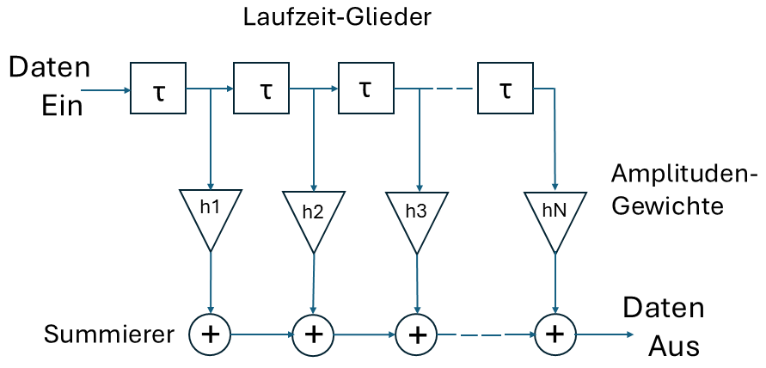
Digitale Filter II
A
  FIR-Filter (Finite impulse response):
  Die Bezeichnung „finite“ (zu Deutsch endlich) besagt, dass nur eine begrenzte Menge an Eingangssamples für die Berechnung eines jeden Ausgangssamples herangezogen wird.
    Keine Phasenverzerrung
    Hohe Stabilität
    Geringere Steilheit der Filter-
    Kurven
    Geringer Realisierungs-
    aufwand
    Höhere Latenz
https://50ohm.de/NEA_digitale_filter.html

Slide 53
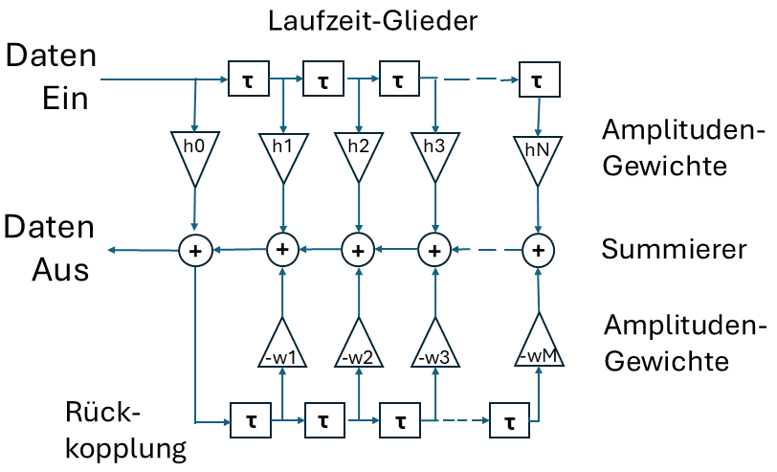
Digitale Filter II
A
  IIR-Filter (Infinite impulse response):
  Diese berücksichtigen mittels Rückkopplung hingegen alle bisherigen Eingangssamples für die Berechnung eines Ausgangssamples.
    Phasenverzerrung
    Weniger stabil
    Höherer Realisierungsaufwand
    Steilere Filterkurven
    Niedrige Latenz, eignet sich
    für schnelle HF-Anwendungen
https://50ohm.de/NEA_digitale_filter.html

Slide 54
I/Q-Verfahren

Slide 55
I/Q-Verfahren I
A
Das I/Q-Verfahren ermöglicht es, Sinus-Signale beliebiger Amplitude und Phase zu erzeugen.
Das passiert mit Hilfe von zwei Trägern derselben Frequenz.
Einer der beiden Träger muss dabei um 90 ° phasenverschoben sein, also „in Quadratur“.
Das eine Signal wird als I (für In-Phase Component) und das andere Signal als Q (für Quadrature Phase Component) bezeichnet.
Das neue Sinus-Signal wird erzeugt indem die beiden Träger zuerst jeweils mit einer eigenen Information amplitudenmoduliert werden und danach summiert werden.
https://50ohm.de/NEA_iq_verfahren.html

Slide 56
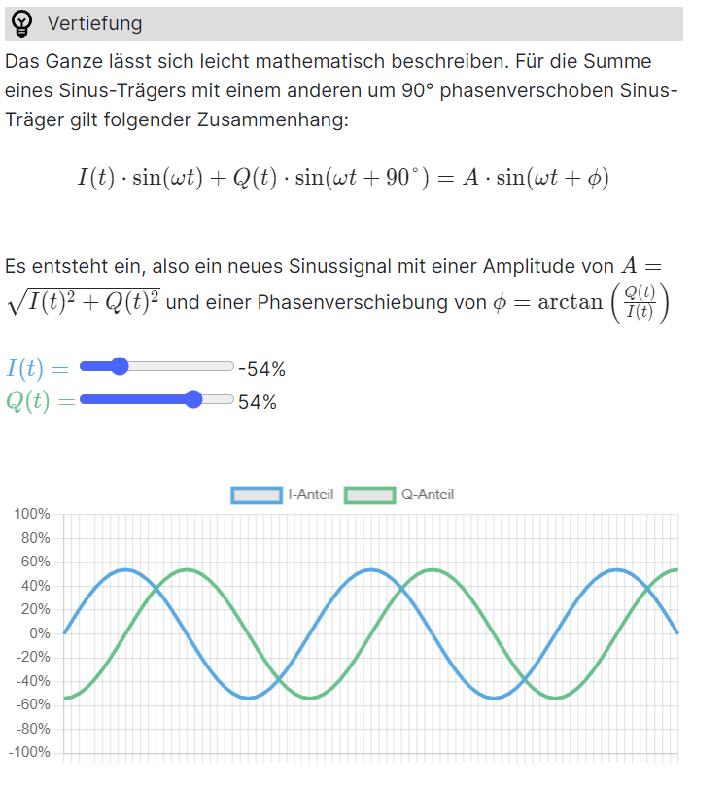
I/Q-Verfahren II
A
Bei 50ohm.de gibt es eine Simulation dazu.
https://50ohm.de/NEA_iq_verfahren.html

Slide 57
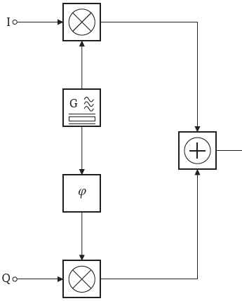
I/Q-Verfahren III
A
In der Digitalen Signalverarbeitung wird das I/Q-Verfahren in Modulator-Anwendungen eingesetzt, um z.B. SSB-Signal zu erzeugen:
Im Beispiel enthalten die Signale I und Q die Information eines Mikrofons.
Das I-Signal wird mit dem Oszillator-Signal gemischt.
Das Q-Signal wird mit dem um φ = 90° verschobenen Oszillator-Signal gemischt.
Das Summen-Signal ist ein sauberes SSB-Signal.
Die gesamte Signalverarbeitung kann vollständig im digitalen Prozessor (DSP) in Software stattfinden.
https://50ohm.de/NEA_iq_verfahren.html

Slide 58
I/Q-Verfahren IV
A
Entsprechend wird auch auf der Empfängerseite vorgegangen:
Das HF-Eingangssignal wird mit dem Lokal-Oszillator-Träger (VFO) gemischt, um das I-Signal zu erhalten, das dann mittels A/D-Umsetzer in den I-Anteil eines Datenstroms umgewandelt wird.
Gleichzeitig wird das Eingangssignal auch mit dem um 90 ° phasenverschobenen LO-Träger gemischt, um das Q-Signal zu erhalten, das wiederum mittels eines A/D-Umsetzers in den Q-Anteil des Datenstroms umgewandelt wird.
Beide Signale werden dann digital weiterverarbeitet.
https://50ohm.de/NEA_iq_verfahren.html

Slide 59
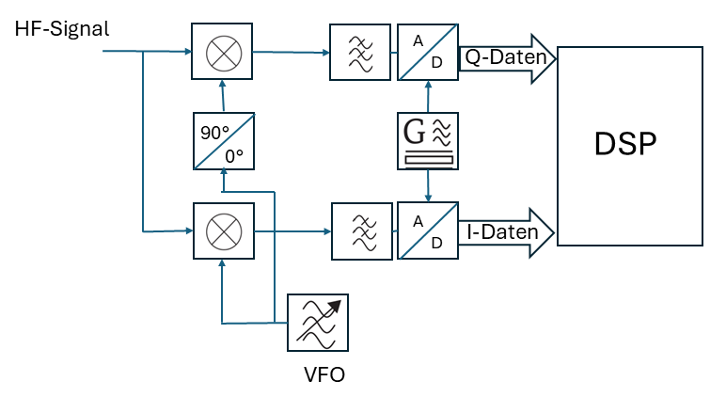
I/Q-Verfahren IV
A
https://50ohm.de/NEA_iq_verfahren.html

Slide 60
I/Q-Verfahren V
A
Ein solcher digitaler Datenstrom kann immer einen bestimmten Frequenzbereich des abbilden, der um eine Mittenfrequenz herum liegt.
Wird das Eingangssignal beispielsweise mit einem 435 MHz-LO und einem um 90° phasenverschobenen 435 MHz-LO gemischt und die beiden entstehenden Signale durch A/D-Umsetzer digitalisiert, dann bildet der entstehende I/Q-Datenstrom den Frequenzbereich um 435 MHz herum ab.
Die abgedeckte Bandbreite hängt dabei von der Abtastrate der A/D-Umsetzung ab.
Die Bandbreite in Hz entspricht dabei der Abtastrate in Samples pro Sekunde. Das ist doppelt so viel wie die einkanalige Abtastung erlaubt.
https://50ohm.de/NEA_iq_verfahren.html

Slide 61
I/Q-Verfahren VI
A
Beispiel:
Werden in unserem Beispiel sowohl der I- als auch der Q-Anteil mit 10 Millionen Samples pro Sekunde abgetastet, dann kann der entstehende I/Q-Datenstrom einen Frequenzbereich von 10 MHz Bandbreite abdecken.
Also von -5 Mhz bis +5 Mhz in Bezug auf die Mittenfrequenz.
Der Datenstrom deckt dann die Frequenzen von 430 bis 440 MHz ab.
https://50ohm.de/NEA_iq_verfahren.html

Slide 62

Initialer Autor:
Michael Funke - DL4EAX
Basierend auf 50ohm.de
Änderungen durch:
Hier bitte Ihren Namen eintragen, wenn Sie Änderungen vorgenommen haben.
Sie dürfen:
Teilen: Das Material in jedwedem Format oder Medium vervielfältigen und weiterverbreiten.
Bearbeiten: Das Material verändern und darauf aufbauen.
Unter folgenden Bedingungen:
Namensnennung: Sie müssen angemessene Urheber- und Rechteangaben machen, einen Link zur Lizenz beifügen und angeben, ob Änderungen vorgenommen wurden. Diese Angaben dürfen in jeder angemessenen Art und Weise gemacht werden, allerdings nicht so, dass der Eindruck entsteht, der Lizenzgeber unterstütze gerade Sie oder Ihre Nutzung besonders.
Nicht kommerziell: Sie dürfen das Material nicht für kommerzielle Zwecke nutzen.
Weitergabe unter gleichen Bedingungen: Wenn Sie das Material verändern oder anderweitig direkt darauf aufbauen, dürfen Sie Ihre Beiträge nur unter derselben Lizenz wie das Original verbreiten.
Der Lizenzgeber kann diese Freiheiten nicht widerrufen solange Sie sich an die Lizenzbedingungen halten.
Details: https://creativecommons.org/licenses/by-nc-sa/3.0/de/

